Slide 1
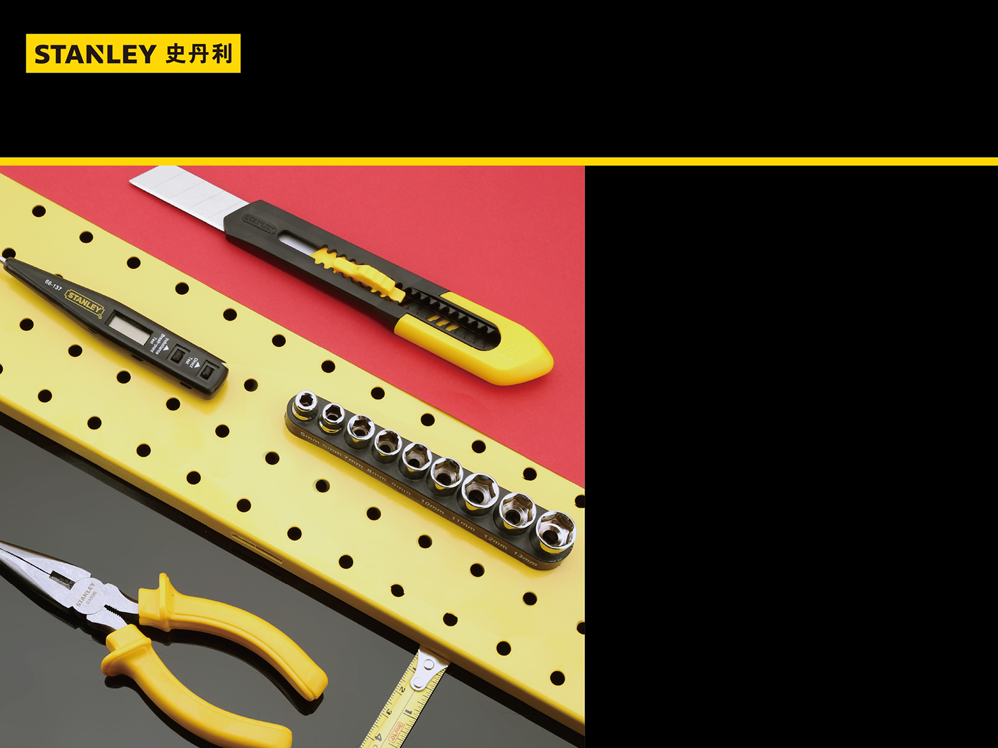
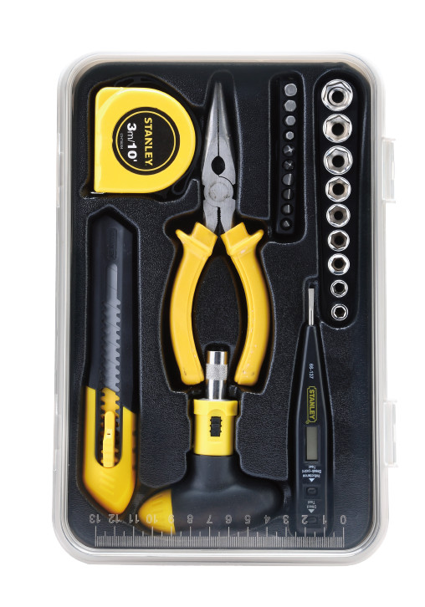
市场参考价：198.00
批发价：110.00
MC-024-23 史丹利6件套透明工具礼盒
规 格：27.5×18.3×4cm
材质：PP塑料外盒
装箱明细：10PCS/箱
· 产品包含：
美工刀1.8cm：工程塑料刀柄、合金钢刀片
ABS卷尺3m：ABS外壳、钢尺带
数显测电笔12-220V：长寿命氖管灯
塑柄钢丝钳6"：PP手柄、碳钢钳
旋具手柄：双材料手柄、碳钢刀杆
9PCS批头条+转换头：PP旋具套、铬钒钢旋具头
9PCS套筒条：PP旋具套、碳钢套筒

